Slide 1
Fyzická vrstva
Ing. Michal Bubílek, POS
Čerpáno z Wikipedia a CISCO

Slide 2
Fyzická vrstva
Hlavním smyslem fyzické vrstvy je reprezentace bitů na různých médiích (metalika, optika, vzduch)
Popisuje média a konektory
Kódování dat do binární podoby
Reprezentace bitů na médiích
Elektronické obvody na přijímačích a vysílačích, …
ISO/OSI TCP/IP
Aplikační
Aplikační
Prezentační
Relační
Transportní
Transportní
Síťová
Síťová
Linková
Přístup k médiu
Fyzická

Slide 3
Standardy fyzické vrstvy
Technologie fyzické vrstvy jsou standardizovány úřady:
The International Organization for Standardization (ISO)
The Institute of Electrical and Electronics Engineers (IEEE)
The American National Standards Institute (ANSI)
The International Telecommunication Union (ITU)
The Electronics Industry Alliance/Telecommunications Industry Association (EIA/TIA)

Slide 4
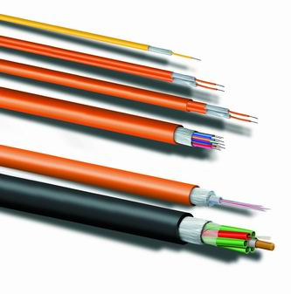
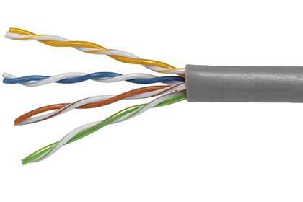
Reprezentace dat na médiu
Data na médiu jsou reprezentována bity
Média nejsou schopna nést celý rámec najednou, jsou schopna přenášet v jeden čas jeden bit.
Reprezentace bitů závisí na typu média
Tři základní formy přenosu
Metalické vedení
elektrické impulzy
Optické vedení
světelné impulzy
Bezdrátové vedení
elektromagnetické vlnění

Slide 5
Základní principy
Kódování (encoding)
Rámec bitů je zpracován do předdefinovaného binárního kódování (Manchester, …)
Zpracování signálů (signaling)
Reprezentace bitů na fyzickém médiu
Obvykle se bitový signál reprezentuje změnou následujících veličin:
Amplituda
Frekvence
Fáze

Slide 6
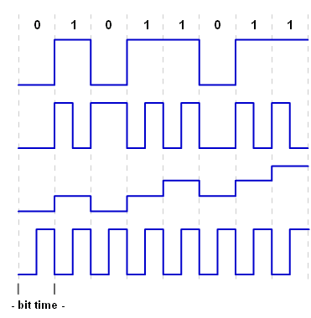
Příklad signalizace
Změna amplitudy
Změna frekvence
Změna fáze
Hodinový signál

Slide 7
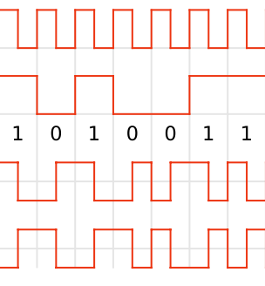
Manchester kódování
Hodinový signál
Data
Manchester
Manchester (IEEE 802.3)
Není možné používat u rychlejších přenosů.
Běžně používán u 10BASE-T Ethernetu.

Slide 8
4B/5B kódování
4B Code | 5B Symbol
0000 | 11110
0001 | 01001
0010 | 10100
0011 | 10101
… | …
1111 | 11101
Nečinný | 11111
Start | 11000
Konec | 01101
Chyba | 00111
Neplatný | 00000
Neplatný | 00010
… | …
Neplatný | 11001
Jednoduché skupinové kódování.
Díky tomuto kódování můžeme detekovat chyby již na fyzické úrovni.
Použití například v 100BASE-TX

Slide 9
Bandwidth
Kapacita datového média
Množství informace, které je schopné médium přenést za danou časovou jednotku.
Jednotkou je bps (b/s, bit za sekundu)
kbps, Mbps, Gbps, Tbps
Bandwidth určuje:
Vlastnosti média
Přenosová technologie

Slide 10
Throughput
Aktuální propustnost dat za jednotku času.
Platí, že Throughput < Bandwidth
Faktory ovlivňující Throughput:
Aktuální provoz na síti
Typ provozu
Počet připojených koncových stanic
Topologie
…

Slide 11
Přehled bezdrátových technologií
Standardy | Rychlost | Dosah | Aplikace
Bluetooth 802.15 | < 1 Mbps | Krátký | P2P
802.11 (a,b,g,n) | 1-54 Mbps | Střední | LAN, Enterprise
GPRS, GSM, CDMA | 10 – 384 Kbps | Dlouhá | PDA, Mobilní komunikace, …

Slide 12
Ethernet - přehled 10 – 200 Mbps
Ethernet | Bandwidth | Médium | Duplex | Vzdálenost
10Base-5 | 10 Mbps | Tlustý koax | Half | 500 m
10Base-2 | 10 Mbps | Tenký koax | Half | 185 m
10Base-T | 10 Mbps | Cat3/Cat5 UTP | Half | 100 m
100Base-TX | 100 Mbps | Cat5 UTP | Half | 100 m
100Base-TX | 200 Mbps | Cat5 UTP | Full | 100 m
100Base-FX | 100 Mbps | Vícevidová optika | Half | 400 m
100Base-FX | 200 Mbps | Vícevidová optika | Full | 2 km

Slide 13
Ethernet - přehled 1 – 10Gbps
Ethernet | Bandwidth | Médium | Duplex | Vzdálenost
1000Base-T | 1 Gbps | Cat5e UTP | Full | 100 m
1000Base-TX | 1 Gbps | Cat6 UTP | Full | 100 m
1000Base-SX | 1 Gbps | Vícevidová optika | Full | 550 m
1000Base-LX | 1 Gbps | Jednovidová optika | Full | 2 km
10GBase-CX4 | 10 Gbps | Twin-axial | Full | 100 m
10GBase-T | 10 Gbps | Cat6a/Cat7 UTP | Full | 100 m
10GBase-LX4 | 10 Gbps | Vícevidová optika | Full | 300 m
10GBase-LX4 | 10 Gbps | Jednovidová optika | Full | 10 km

Slide 14
Kabeláž
Přenosové cesty jsou buď drátové(koaxiální kabely, kroucená dvojlinka, optické vlákno) nebo bezdrátové(mikrovlnné spoje, družicové spoje, radiové spoje, laserové spoje, ...).
Buzení drátových přenosových cest
Nesymetrický (například koaxiální kabel) – Jeden z vodičů je spojen se zemí a slouží i jako stínění. Přenášený signál je vyjádřen napětím na druhém vodiči vůči zemi.
Symetrický (například kroucena dvoulinka) – Žádný z vodičů není spojen se zemí. Přenášený signál je vyjádřen rozdílem na obou vodičích.

Slide 15
Koaxiální kabel
Opletení vytváří druhý vodič.
Díky stínění méně vyzařují.
Lze využít na vyšších frekvencích než kroucená dvoulinka.
Dříve se používal v LAN.
Ethernet byl pro koax navrhnut, včetně sběrnicové topologie (10Base5, 10Base2).
Stále se používá v oblasti telekomunikací, antény, … .
Zakončení koaxiálních segmentů – každý konec segmentu musí být zakončen (terminace) odporem 50Ω. Toto zakončení se provádí z důvodu ošetření před odrazy na koncích vedení.
Tlustý koax – vnější průměr cca 10mm, charakteristická impedance 50Ω, 4x opletení, vysoká cena, špatná ohebnost, nepoužívá se.
Tenký koax – vnější průměr cca 5mm, charakteristická impedance 50Ω, 1x až 2x opletení, lepší ohebnost, levnější oproti tlustému koaxu, nepoužívá se.
Konektor BNC

Slide 16
Kroucená dvoulinka
Je lacinější než koaxiální kabel.
Typy
STP(Shielded Twisted Pair, stíněné provedení, stínění pro každý pár)
ScTP(Screened Twisted Pair, jedno stínění pro všechny páry)
UTP (Unshielded Twisted Pair, nestíněné provedení).
FTP (Foiled Twisted Pair, stíněné provedení)
Dvoulinka je kroucená proto, aby eliminovala efekt antény (přijímání a vyzařování do okolí).
Twisty umožňují pouze dvoubodová spojení. Vyžadují použití rozbočovačů.
Upřednostňují stromovou topologii.
Kategorie
3 (do 10MHz, do 10Mbps)
5 (do 100-120MHz, do 150Mbps)
6 (do 200MHz)
7 (vyšší frekvence).
Nejčastěji se dnes používá kategorie 5 (Cat.5).
Konektory RJ-45
Mají největší měrný odpor a to navíc při malých frekvencích.

Slide 17
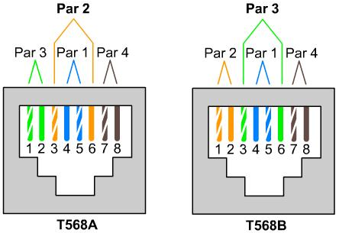
Ethernet 10Base-T
Používá Manchester kódování po kroucené dvojlince (UTP) s konektory RJ-45.
Využívají se jen dva páry (oranžový a zelený, piny 1,2,3,6)
Používá se topologie hvězda.
Délka vedení je maximálně 100m
Piny | Barva (obvykle) | Použití
1 | Oranžovobílá | TD+ (vysílání dat)
2 | Oranžová | TD- (vysílání dat)
3 | Zelenobílá | RD+ (příjem dat)
4 | Modrá | Nevyužit
5 | Modrobílá | Nevyužit
6 | Zelená | RD- (příjem dat)
7 | Hnědobílá | Nevyužit
8 | Hnědá | Nevyužit

Slide 18
Typy kabelů pro různé druhy spoje
Typ kabelu | A | B | Aplikace
Přímý (Straight-Through) | T568B | T568B | Spojení hosta se síťovým zařízením (Switch - HUB, PC - Switch, …)
Kroucený (Crossover) | T568B | T568A | Host – Host (PC - PC) Switch – Switch Router – Router
Převrácený (Rollover) | T568B | Převrácené T568B | Workstation (konzole) - Router

Slide 19
Optické vedení
Větší šířka pásma udává mnohem větší přenosový potenciál než mají metalická vedení.
Umožňují dosahovat přenosových rychlostí až v řádu GHz.
Mají nejmenší měrný odpor, navíc při vysokých frekvencích(viditelné světlo až 108MHz).
Optické kabely – Jádro optického vlákna je z SIO2.(je velmi křehké obalené opto-izolační vrstvou). Existují i kabely s plastovým jádrem, slouží však jen k velmi krátkému spojení (metry). Optické kabely obsahují desítky až stovky vláken. Obsahují výztuž.
Pomocí technologie WDM dokáže vést i více barev najednou(co barva to signál) a obousměrně.
Dnes se jejich potenciál využívá jen na zlomek procent. Ve skutečnosti vlastně ještě není známo kam až možnosti sahají.
Nevýhodou je vysoká cena, malá mechanická odolnost a náročné konektorování.
Nemají žádné elmag. vyzařování a ani nejsou citlivé na vnější rušení.
Nejčastěji kruhová topologie

Slide 20
Singlemode a multimode
Mnohovidová vlákna(multimode fiber)
Dokáží vést více vidů (vln světelných paprsků).
Mají průměr 62.5μm/125μm, 50μm/125μm (jádro/plášť).
Jsou lacinější. Levnější vysílače a přijímače.
Různé vidy doráží k přijímači s časovým zpožděním, což znamená zkreslení(vidová disperze), které deformuje signál. umožňují použití pro přenosy v řádu 100Mbps do cca 2km.
Používají světlo v rozsahu 850nm-1300nm.
Lze generovat z LED diod.
Jednovidové vlákno(monomode, singlemode fiber)
Vede jeden paprsek bez odrazů.
Toto se dosáhne zmenšením průměru vodiče až na 4-10μm, vhodnou kombinací indexu lomu jádra a pláště.
Dražší provedení kabelů i příslušenství. Vyžadují dokonalejší lasery.
Umožňuje přenosové rychlosti více jak 1Gbps do vzdáleností desítek(i stovek) kilometrů.
Používají světlo v rozsahu 1300nm-1550nm.

Slide 21
Snellův zákon lomu
Dopadá-li světelný paprsek na rozhraní dvou prostředí s různými optickými vlastnostmi, část paprsku se odrazí zpět a část se láme (vstupuje do druhého prostředí).
Velmi ovšem záleží na úhlu pod jakým paprsek dopadá.
Principem vedení světla je překročení mezního úhlu, aby docházelo jen k úplným odrazům světla.
Světlovodné vlákno používá takovou kombinaci indexů lomu a úhlu dopadu, aby docházelo jen k úplným odrazům.
Číslicová data jsou reprezentována absencí resp. Přítomností světla, tedy světelnými impulzy.

